Slide 1
Information inför val av kandidatarbete m.m
Kandidatexamensarbetet (KEX)
Masterprogram
Utbytesstudier

Slide 2
Valet i november (1-15/11)
TVÅ val till vårterminen 2019!
  Val av kandidatarbete
  -SCI-skolans blankett och kursval via antagning.se kurskod SA114X
  Anmälan öppen 1-15/11
  Val av valfria kurser till VT19 (15 hp)
  Anmälan öppen 1-15/11 ( via antagning.se)

Slide 3
Val av kandidatarbete
Egen blankett på SCI-skolan där man väljer institution
Anvisningar och länk skickas per mail i slutet av v.44.
(kommer även finnas på webben på följande länk.)
Kursval även via antagning.se Kurskod för KEX är SA114x
https://www.kth.se/social/program/ctfys/page/kandidatexamensarbetet/

Slide 4
Vem får välja och påbörja ett kandidatarbete?
För att påbörja kandidatexamensarbetet behöver man ha klarat av minst 105 hp av de obligatoriska kurserna.
SCI-skolan har fått dispens, enligt KTH-regler ska man ha 120hp.
105 hp ska vara inrapporterat i LADOK senast den 14/12 2018.
105 hp absolut krav: 104.5 hp är för lite.

Slide 5
… om inte då???
Om man har mindre än 105 hp då?
Individuell studieplan…
Egentligen ska man ha 135hp efter P1, har man under 105 hp finns det rätt många poäng att ta!
Ev. dispens för att få påbörja kandidatarbetet söks hos GA. (Har hittills aldrig beviljats.)
OBSERVERA! SCI-skolan ger från början 15 hp dispens!

Slide 6
På gränsen?
Leta igenom din studieplan efter labbar och inlämningsuppgifter som behöver bli klara.
-OCH GÖR DEM NU!
(Kontakta examinator så du vet att du kan lämna in/ redovisa…..)

Slide 7
Vad är det man väljer?
Du väljer institution / avdelning (skola) där du
tänker göra ditt kandidatarbete.
…. Och vad händer sen?
Vi räknar ihop valutfallet och gör en första behörighetscanning.
Meddelar prel.siffror till institutionerna.
Jag skickar mail till er efter första valutfallet (i början av december) om hur det har gått.
Hör av er om ni ligger på gränsen och tentorna i P1 blir avgörande!!!

Slide 8
Krav på förkunskaper?
NEJ!
Det finns inga krav på att vissa kurser ska vara avklarade innan man påbörjar KEX:et, förutom poängkravet.
Vissa institutioner rekommenderar att man har läst vissa kurser innan, men kan inte ställa det som krav.
Vissa institutioner vill att man ska läsa någon kurs parallellt med KEX:et och det är ok.

Slide 9
Kandidatarbetet , 15 hp
Består dels av ett projektarbete
Och två obligatoriska moduler
  Etik
  Hållbar utveckling
  Samt två föreläsningar, frivilliga men rekommenderas starkt
  Skriftlig och muntlig presentation
Löper på halvtid över hela vårterminen.
Schemalagt tre halvdagar per vecka (oftast), dessa pass kommer att användas till modulerna ovan och om institutionen vill kalla hela gruppen till seminarium, t.ex.
Arbetet görs i grupper om två, i undantagsfall enskilt.

Slide 10
Kandidatarbetet , 15 hp
Betygsätts enligt 7 Mål och kriterier
riktlinjer finns i kursplanen, läs den!
Betygsskalan+moduler är P/F.
Redovisas skriftligt i form av en rapport och muntligt för handledare, examinator och andra studenter i maj.
Detaljerad information om redovisningsupplägget kommer senare i kurs-PM
Är en programkurs, PA är examinator.

Slide 11
Kandidatarbetet , 15 hp
Din rapport ska vara helt klar för godkännande i slutet av maj.
Exakt datum för deadline meddelas senare i kurs-PM.
Muntlig, öppen presentation i mitten av maj.
Vi rekommenderar att ha en preliminär rapport klar i slutet av april
därefter kan man koncentrera sig på att göra den och muntliga presentationen inför presentationsdagarna.
https://www.kth.se/social/course/SA114X/page/rapport-26/

Slide 12
Underkänt??
Om rapporten inte är klar i tid eller om redovisningen inte sker i tid måste komplettering ske så att rapportering kan ske senast den 31/8 samma år.
Om komplettering inte sker i tid, underkänns exjobbet. Nytt kandidatexjobb måste då göras.

Slide 13
Information om KEX
Information om SCI-skolans kandidatexamensarbeten finns på KTH social, se följande länk (uppdateras kontinuerligt)
https://www.kth.se/social/program/ctfys/page/kandidatexamensarbetet/
Information för CTFYS se SA114x)
- generell kursinformation (kurswebben social)
- kursmaterial etc. per kursomgång (canvas)
https://www.kth.se/social/course/SA114X/

Slide 14
Information om KEX forts.
Vet ni redan nu vad ni vill göra och är behöriga går det bra att höra av er till KEX-kontaktpersonen på den institutionen ni är intresserad av via email.
https://www.kth.se/social/program/ctfys/page/kandidatexamensarbetet/

Slide 15
Kandidatexamensarbeten
Institution/skola Kandidatexjobb
Fysik Fysik intresseanmälan senast 1/12
Teoretisk fysik intresseanmälan senast 1/12
Tillämpad fysik Tillämpad fysik intresseanmälan i god tid!
Matematik Matematisk statistik
Optimeringslära och systemteori
Numeriska metoder
Matematik
Farkost och flyg Flygteknik platsbegränsat!
Lättkonstruktioner
Fordonsteknik
Ljud och Vibrationer
Marina system
Hållfasthetslära Hållfasthetslära projektval efter kursstart
Mekanik Mekanik infomöte 31/10
EECS-skolan Elektroteknik projektval senast 15/11 på EECS och SCI
Datalogi blir kontaktad ,väljer grupp/projekt vid kursstart

Slide 16
Första tillfället:
Start för KEX är den 15 januari kl. 08-10 i D2
Därefter har ni kontakt direkt med institutionerna.
Elektro har en egen kursstart 16 januari kl. 15-16.

Slide 17
Projektval på Elektro, EECS-skolan
Läs igenom projektbeskrivningar i projektvalskatalogen på kurshemsidan: www.kth.se/social/course/EF112X
Gör projektvalet på EECS KEX-kurshemsidan:
www.kth.se/social/course/EF112X
Gruppstorlek:
2 personer (om ni inte hittar en partner, anmäl er ensamma)
1-15 nov 2018
välj 7 olika projekt (prioritera 1-7) annonseras i Canvas innan jul
Valperiod:
Prioriteringslista:
Valresultat:
3. Välj ”Kandidatexjobb inom programmet för elektroteknik” på fysik/farkost KEX-valsidan

Slide 18
Regler för fysik- och farkoststudenter
För att inte dubbel belasta fysik och farkoststudenter som gör kandidatexjobb på EES gäller följande regler:
•Ni följer elektroskolans kursplan, och deltar i alla obligatoriska moment.
•Ni behöver ej delta vid fysik och farkostteknik-programmens moduler
•Ni behöver bara medverka på elektroprogrammets presentationsdag (ingen närvaroplikt på fysikernas presentationsdagen).

Slide 19
Information:
Projektval-infomöte elektrostudenter:
8 okt 2018, kl 15-18, sal L1
Projektbeskrivningar
finns på KTH social: www.kth.se/social/course/EF112X/
Projektval
görs på KTH social 1-15 nov: www.kth.se/social/course/EF112X/
Kurs-PM (pdf-fil)
läggs upp på KTH social senast 30/10: www.kth.se/social/course/EF112X/
Frågor?
Kontaktperson
E-mail
Anita Kullen
kullen@kth.se
llen@kth.se

Slide 20
Valfria kurser till VT19
Anmälan till valfria kurser görs 1-15/11 via www.antagning.se
De valfria Kurserna behöver vara på totalt 15hp för att uppnå 30hp under VT.
Det finns en lista över valfria kurser på följande länk
https://www.kth.se/student/kurser/program/CTFYS/20152/arskurs3
Behörighetsgivande/rekommenderade kurser
Går även bra att läsa språkkurser
Kurser på andra program/skolor
viktigt att man kontrollerar att man är behörig och att kursen är öppen för andra program

Slide 21
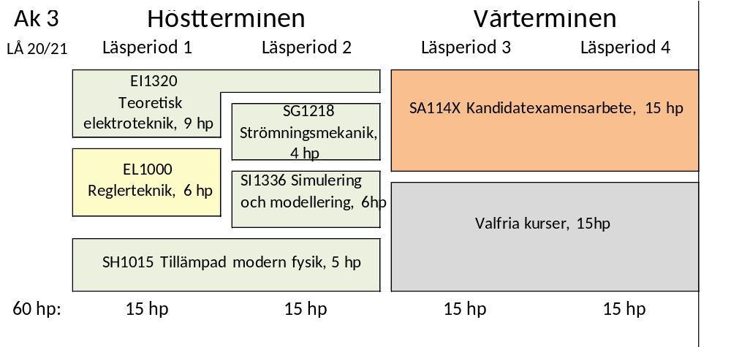
Årskurs 3

Slide 22
Termins- och kursregistrering
Terminsregistrering borttaget i nya Ladok
Kursregistrering för vårterminen 2019 görs via webben i ”personliga menyn” vid terminstart.
Omregistrering av kurs kontakta kursexpeditionen där kursen går i samband med kursstart.
OBS! kursregistrering ett måste för att visa att man är aktiv student, annars..
Ingen utbetalning från CSN,
Inte möjlighet att anmäla sig till tentamen
I många fall inte tillgång till canvas
Har man individuell studieplan för HT18 behöver man inför VT19 kontakta mig för en ny studieplan.
Vårterminen startar 15 januari 2019.

Slide 23
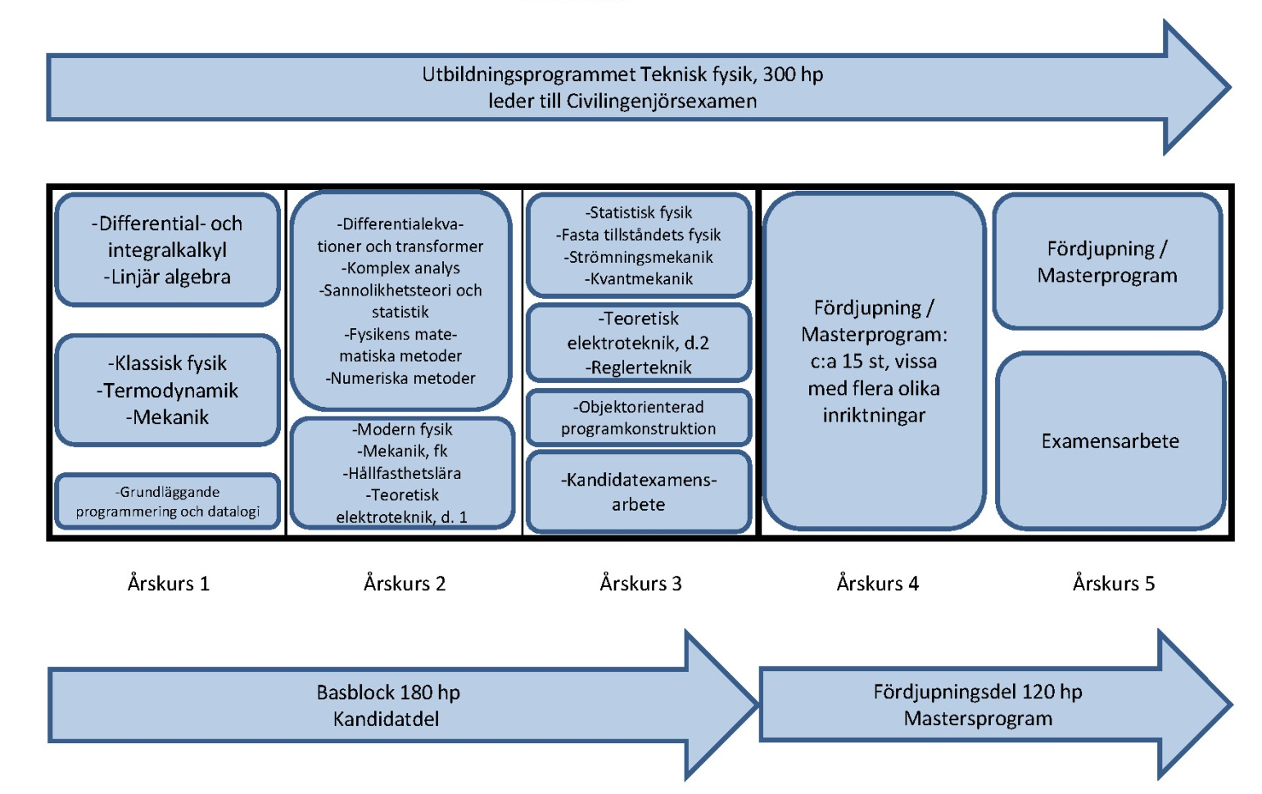
Lite om mastervalet i vår!
Masterprogrammet är åk 4 o 5 på din civilingenjörsutbildning!
Därför är det ett val – inte en ansökan! (Gäller mappade masterprogram.)

Slide 24
Val av masterprogram
Görs i vår, 1-15/5 2019 via antagning.se för sk. ”mappade” masterprogram.
Dvs. masterprogram som ger en civilingenjörsexamen i Teknisk fysik och man har en garanterad plats.
Den som vill läsa ett ”omappat” masterprogram på engelska på KTH ska söka det senast den 15/1 2018 via antagning.se
ger ej civilingenjörsexamen och ej garanterad plats.

Slide 25
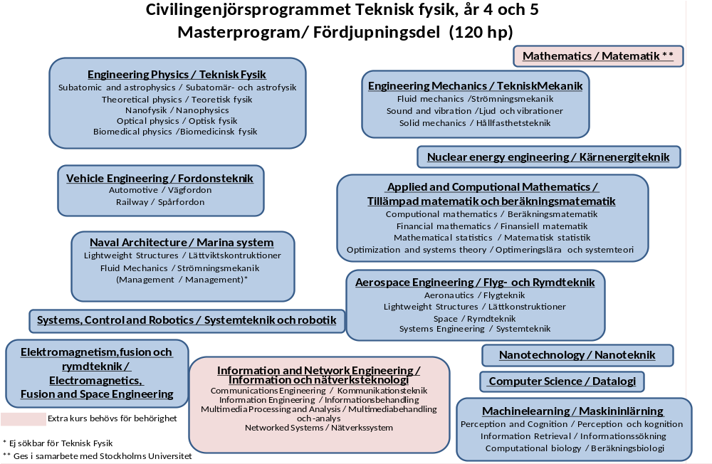
Masterprogram Teknisk fysik ”mappade”

Slide 26
Kurser för behörighet till vissa Masterprogram
Matematik
-SF1677 Analysens grunder VT19 P3-P4
-SF1678 Grupper och ringar VT19 P3-P4
Information och nätverksteknologi
-EQ1120 Tidsdiskreta Signaler och System 6hp, VT19 P4

Slide 27
Datalogimastern
För studerande som saknar motsvarande kurser i tidigare examen krävs även:
Algoritmer och komplexitet, avancerad nivå
DD2350 9,5 hp eller HT18 P1-P2
    DD2352 Algoritmer och komplexitet 7.5 hp VT19 P3-P4
    Diskret matematik
    SF1662 Diskret matematik 7,5 hp eller VT19 P3-P4
    SF1610 Diskret matematik, 7,5 hp eller VT19 P4
    SF1679 Diskret matematik 7.5 hp VT19 P3 (för CTFYS)
Behövs ej för behörighet men behövs för examen.
Stark rekommendation att läsa dessa som valbara kurser inför denna master.

Slide 28
Teknisk fysikmastern
Statistisk fysik 7,5hp SI1162 VT P3
Fasta tillståndets fysik 7,5hp SK2758 VT P4
För teoretisk fysik spåret rekommenderas starkt att man läser Statistisk fysik.
Det blir väldigt svårt att börja på spåret utan dessa förkunskaper.
För spåren i teoretisk fysik, nanofysik och optiskfysik rekommenderas starkt att läsa Fasta tillståndets fysik.
Det kommer att ge större frihet och möjligheter att utforma sin egen utbildning under masterprogrammet.​

Slide 29
Vem får välja Masterprogram?
Årskurs 3 Årskurs 4 (=Masterprogram)
90 hp
>=150 hp obl.kurser ur basblocket varav minst 110 hp ur åk 1 och 2
och avslutat kandidatexjobb

Slide 30
Mastermässa studenter som går på KTH
Mastermässa den 11 oktober kl. 16-18 i U-huset.
Representanter från de olika Masterprogrammen svarar på dina frågor.
Vissa Masterprogram kommer även att ha seminarier.

Slide 31
Information Masterprogram
Masterinformation tillsammans med Farkost i april 2019.
Programansvariga från de ”mappade” masterprogrammen presenterar sina program.

Slide 32
Utbytesstudier
Helena Legnell – Internationell koordinator
Exchange-out@sci.kth.se
SCI Kansli, Teknikringen 8
Drop in mån-tor kl. 12.00-15.00

Slide 33
Tips!
Aerospace:
Purdue University, USA
ISAE SUPAERO, Frankrike, flygspåret vårtermin
Tillämpad Matematik:
EPFL / ETH, Schweiz
TU München, Tyskland, flera matte program på engelska
TU Delft / TU Eindhoven, Nederländerna
IST Lissabon, Portugal, master på engelska
Matematik:
Ludwig Maximilian University, Tyskland
ETH, Schweiz
Teknisk Fysik:
IST Lissabon, Portugal, master på engelska
ETH/ EPFL, Schweiz
Passar för många masterprogram: ETH och EPFL i Schweiz, TU München i Tyskland, HKUST i Hong Kong

Slide 34
KTH Global 6-8 november
Ett evenemang som lyfter alla de internationella möjligheter som erbjuds under studietiden.
Anmäl er till lunchseminarium
6 november i Nymble : Talkshow
7 november: Infoträff för fysik och farkost
8 november: Utbytesmässa i Nymble
www.kth.se/global

Slide 35

Deadline
Utbyte läsåret 2019-2020:
17 december

Slide 36
Frågor

